Slide 1
第一章 多项式
§1 数域
§7 多项式函数
§2 一元多项式
§8 复、实系数多项式
的因式分解
§3 整除的概念
§9 有理系数多项式
§4 最大公因式
§10 多元多项式
§5 因式分解
§6 重因式
§11 对称多项式
第一章 多项式 §1 数域

Slide 2

一、数域
二、数域性质定理
第一章 多项式 §1 数域

Slide 3
一、数域
定义
设P是由一些复数组成的集合，其中包括
0与1，如果P中任意两个数的和、差、积、商（除
数不为0）仍是P中的数，则称P为一个数域．
常见数域： 复数域C；实数域R；有理数域Q；
（注意：自然数集N及整数集Z都不是数域．）
第一章 多项式 §1 数域

Slide 4
说明：
1）若数集P中任意两个数作某一运算的结果仍在P
中，则说数集P对这个运算是封闭的．
2）数域的等价定义：如果一个包含0，1在内的数
集P对于加法，减法，乘法与除法（除数不为0）
是封闭的，则称集P为一个数域．
第一章 多项式 §1 数域

Slide 5
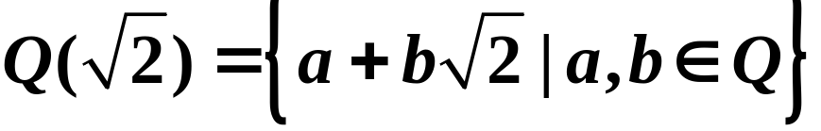
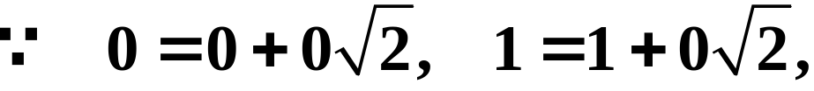
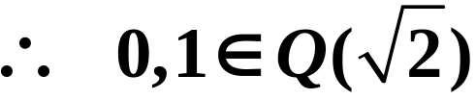
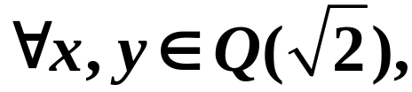
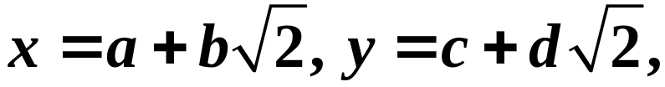



例1．证明：数集
是一个数域．
证：
又对
设
则有
设
于是
也不为0．
第一章 多项式 §1 数域

Slide 6


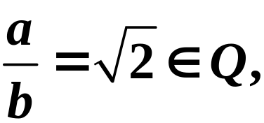


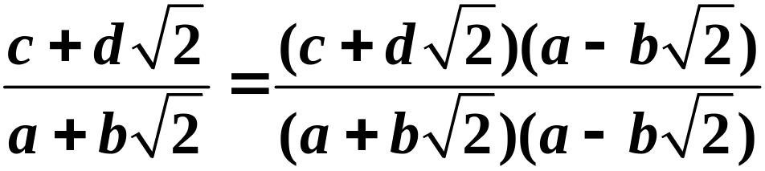
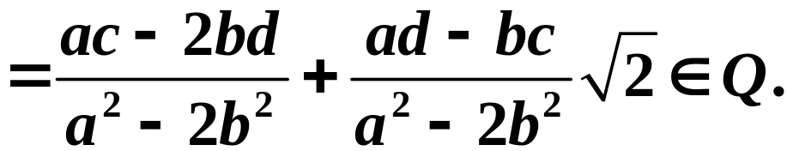
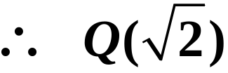
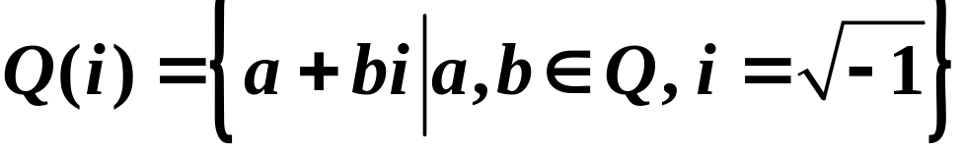
（否则，若
则
于是有
矛盾）
或
为数域．
类似可证
是数域.
第一章 多项式 §1 数域

Slide 7

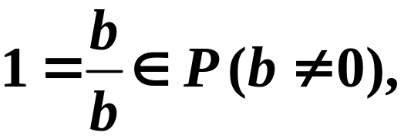


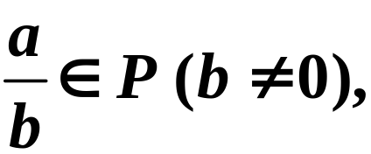

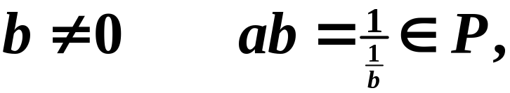

例2．设P是至少含两个数的数集，证明：若P中任
意两个数的差与商（除数≠0）仍属于P，则P为一
一个数域．
证：由题设任取
有
时,
时,
所以，P是一个数域．
第一章 多项式 §1 数域

Slide 8


二、数域的性质定理
任意数域P都包括有理数域Q．
即，有理数域为最小数域．
证明： 设P为任意一个数域．由定义可知，
于是有
第一章 多项式 §1 数域

Slide 9
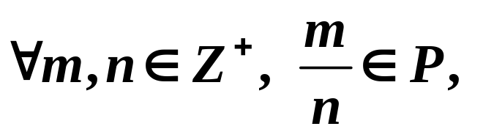
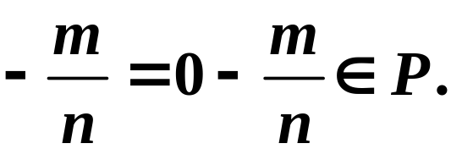

进而 有
而任意一个有理数可表成两个整数的商，
第一章 多项式 §1 数域

Slide 10
数环
设P为非空数集，若
则称P为一个数环．
例如，整数集Z 就作成一个数环．
第一章 多项式 §1 数域

Slide 11


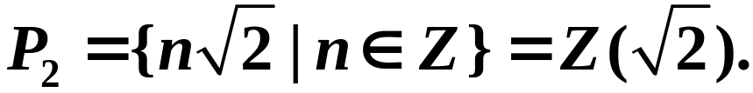
练习
判断数集 是否为数域？为什么?
第一章 多项式 §1 数域

Slide 12

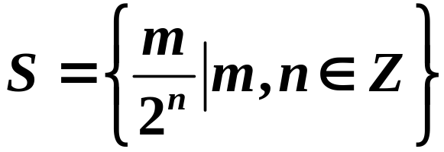
作业
1．若 为数域，证明： 也为数域．
２．证明：集合 是一个数环．
S是数域吗？
第一章 多项式 §1 数域

